Slide 1
МАДОУ ДС №5 «росток» Развивающая Предметно-пространственная среда группы
Подготовила: воспитатель
Пешкова Ольга Васильевна

Slide 2
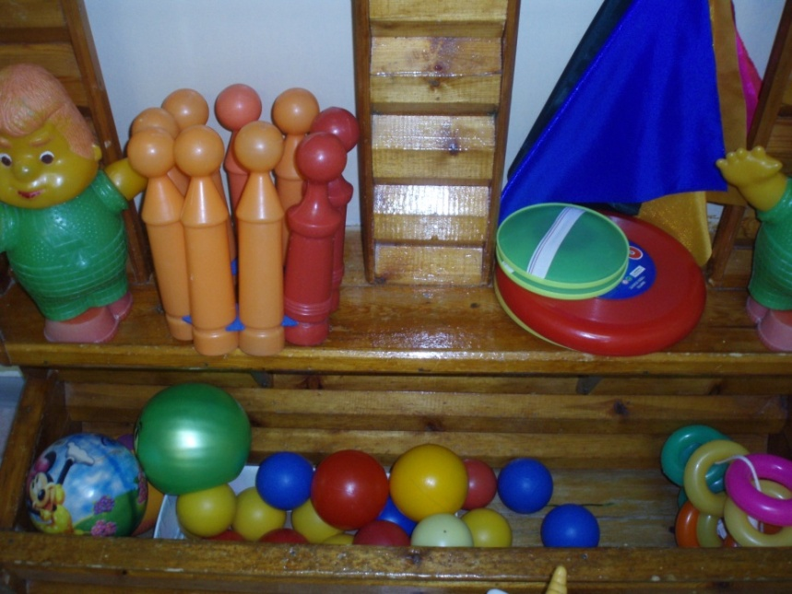
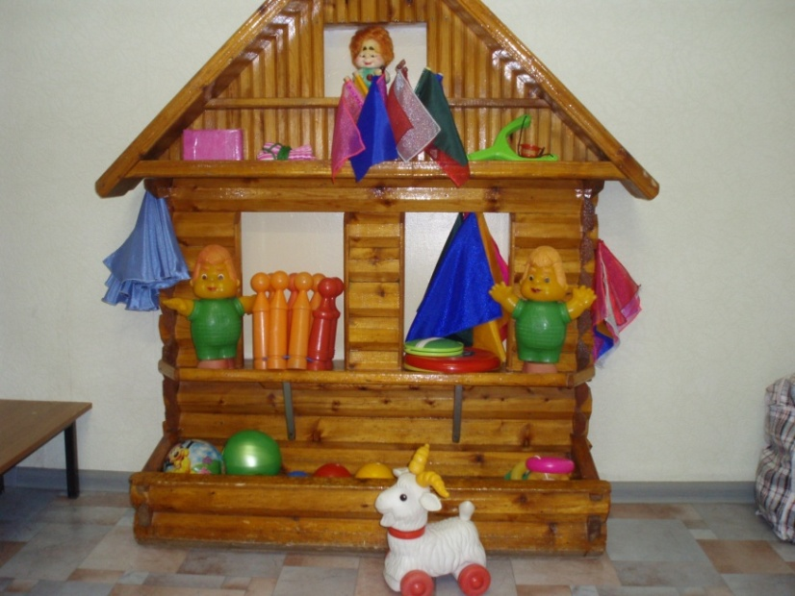
«ЦЕНТР ДВИГАТЕЛЬНОЙ АКТИВНОСТИ»
физкультурный уголок с различным оборудованием по развитию движений

Slide 3
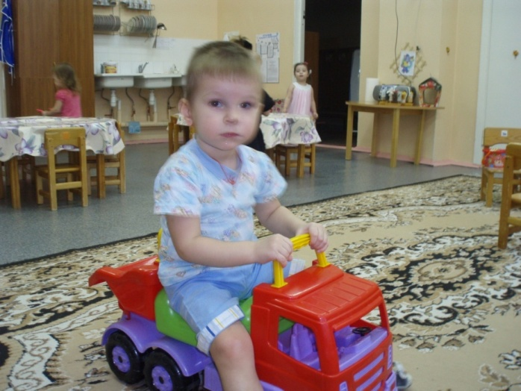
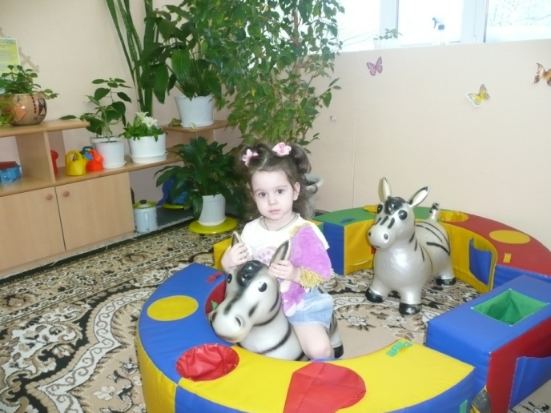
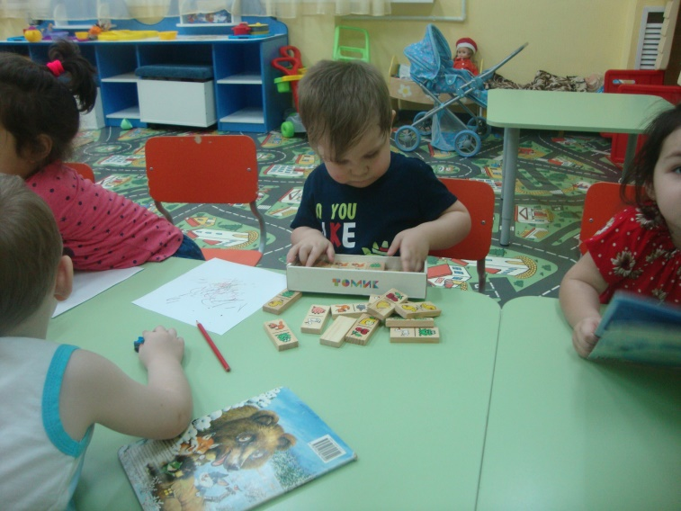
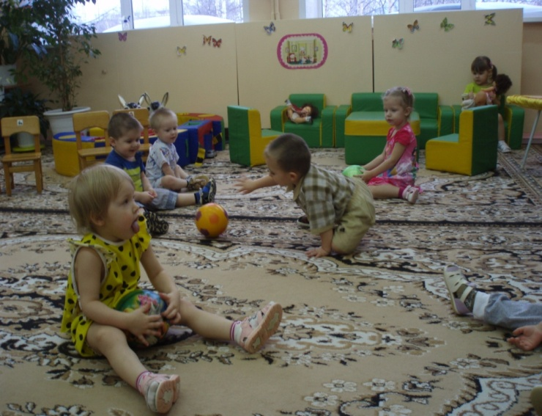
Игровая комната

Slide 4
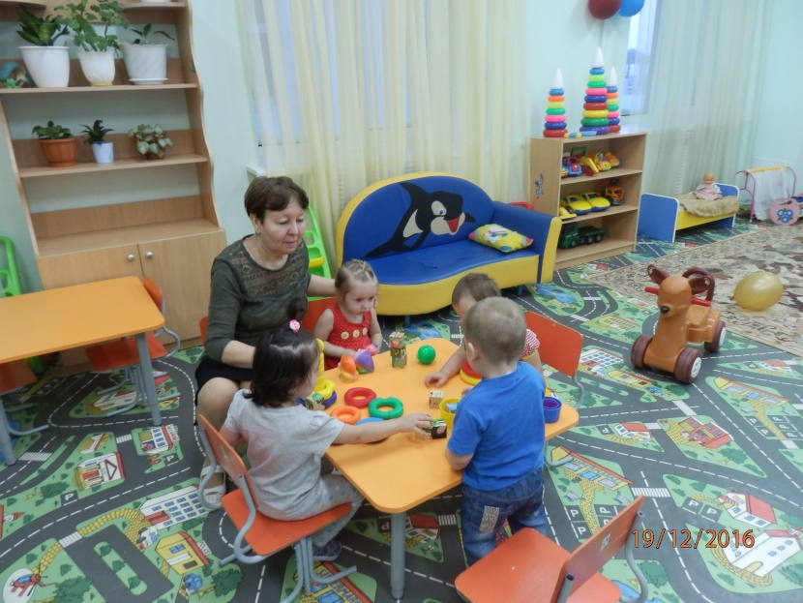
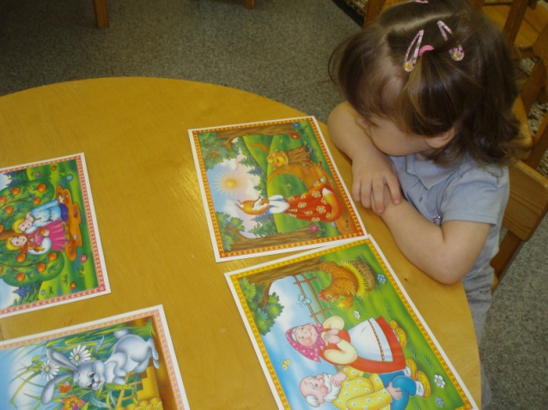
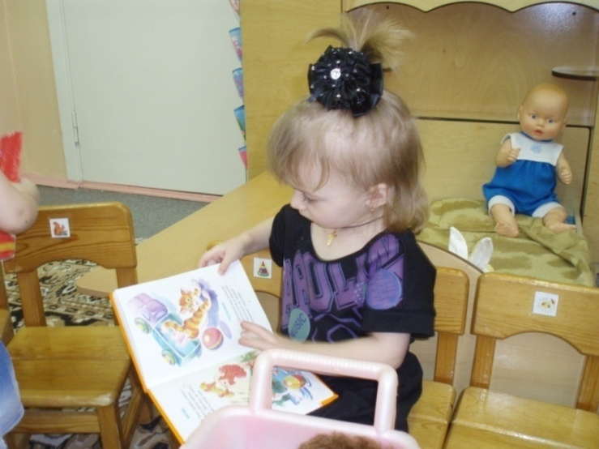
«ЦЕНТР ПОЗНАНИЯ»
ИЛЛЮСТРАЦИИ К СКАЗКАМ
ПРЕДМЕТНЫЕ
И СЮЖЕТНЫЕ КАРТИНКИ

Slide 5
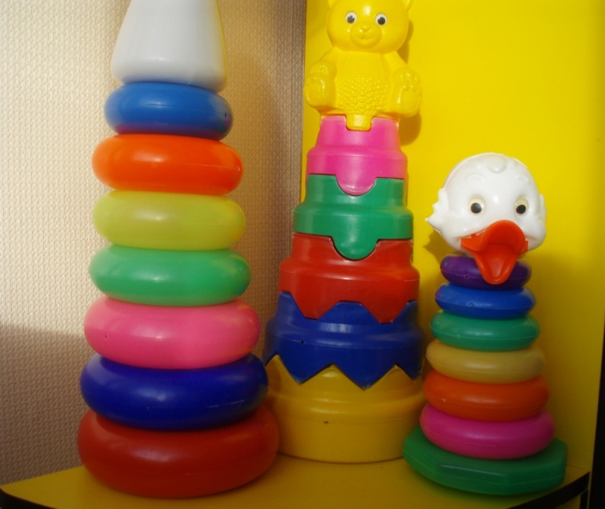
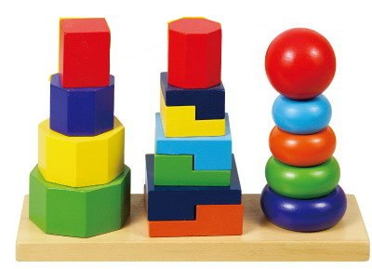
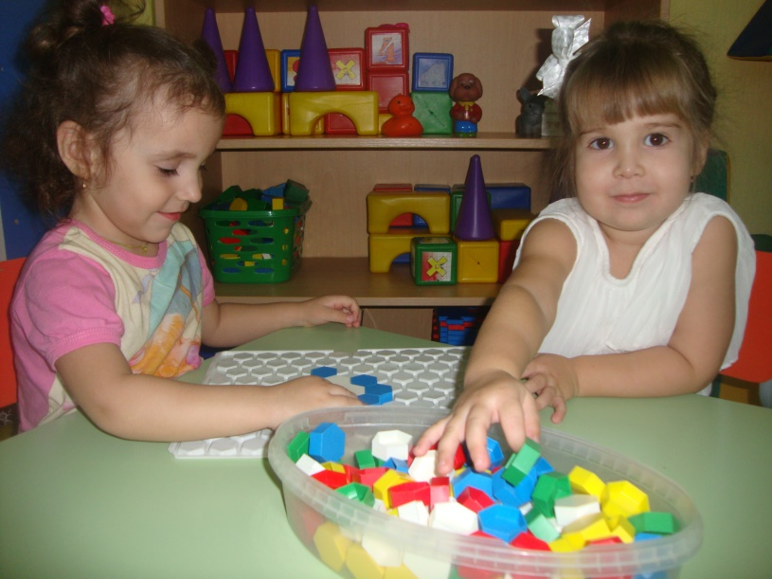
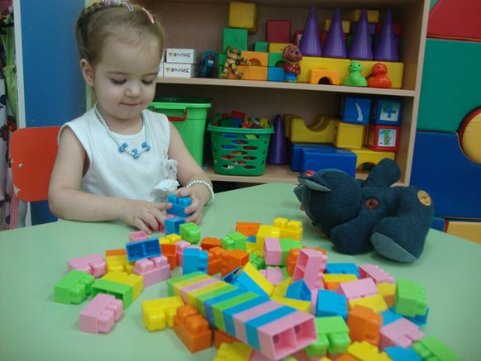
Наборы пирамидок разной степени сложности

Slide 6
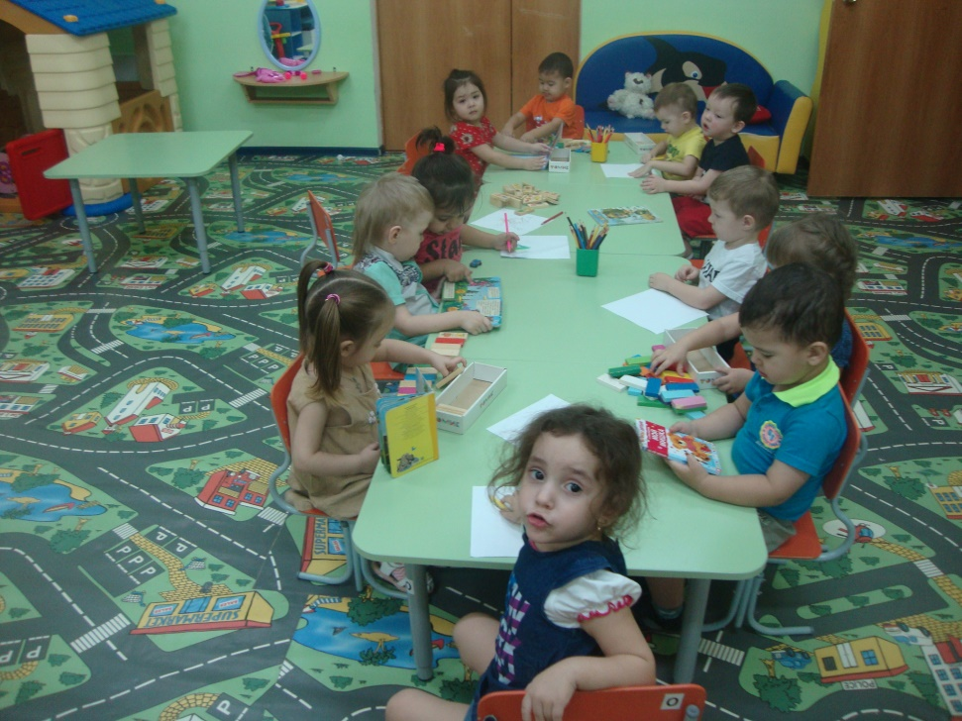
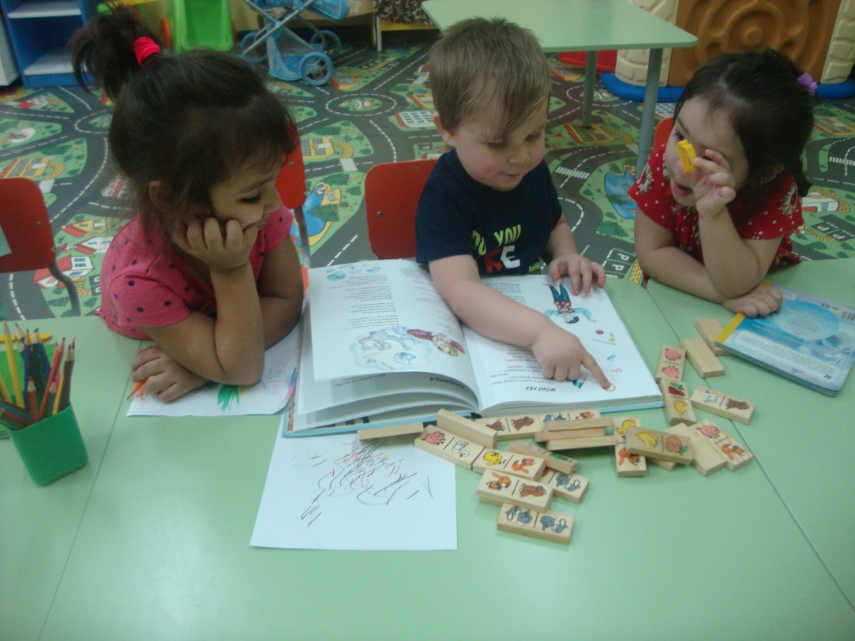

Slide 7
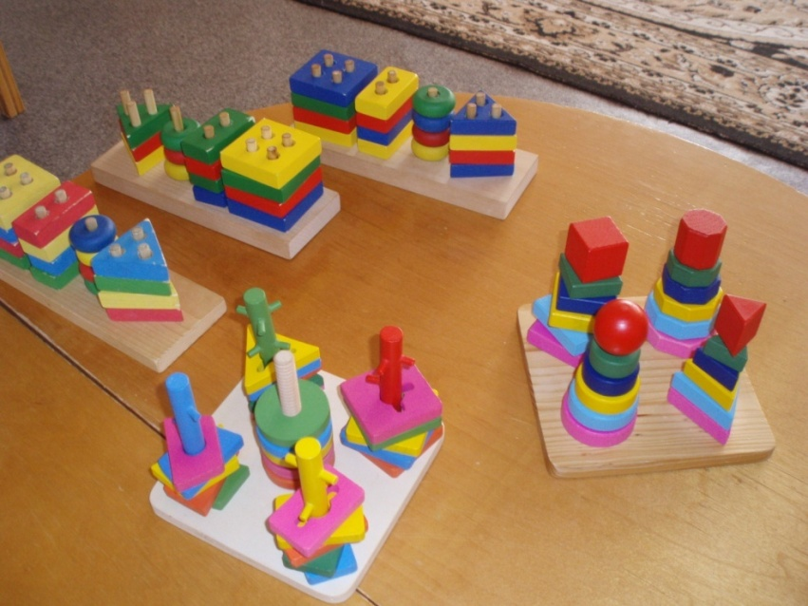
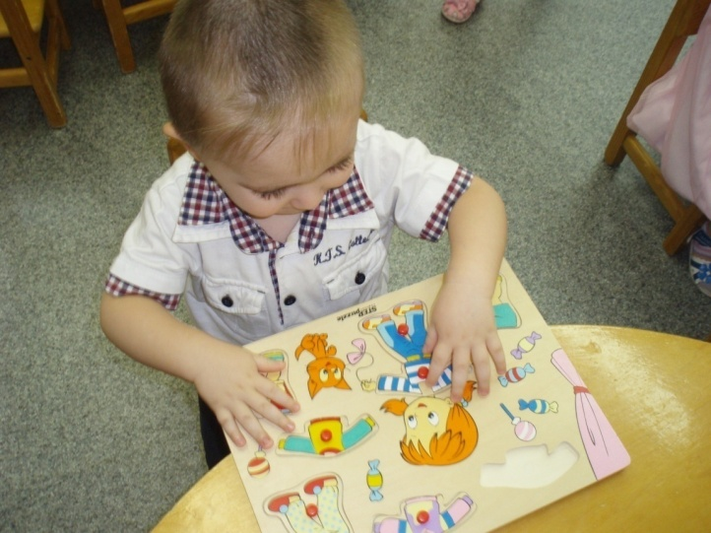
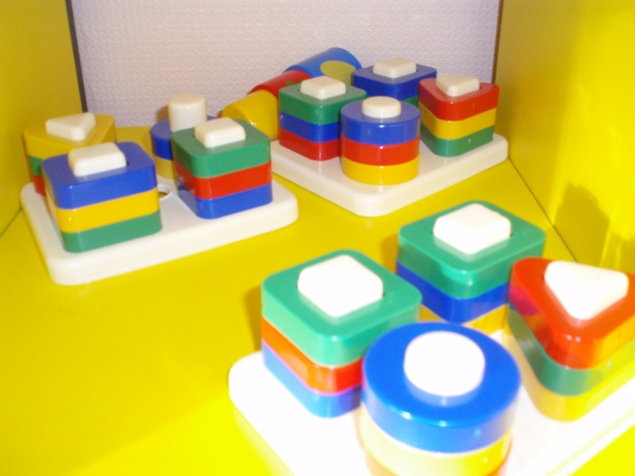
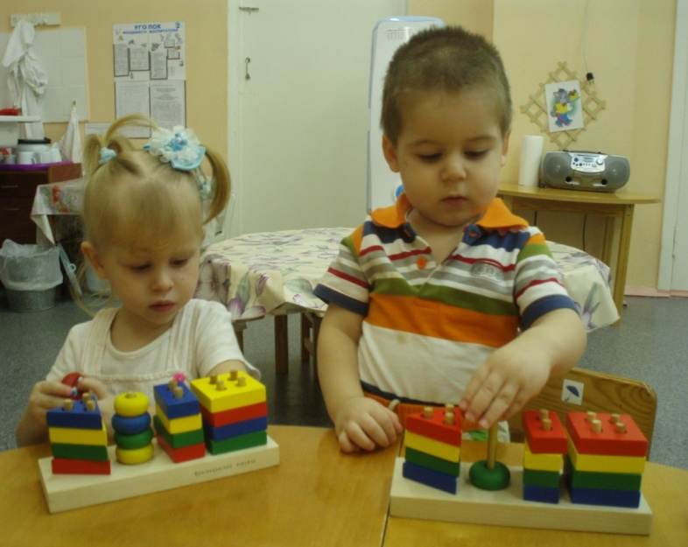
РАМКИ – ВКЛАДЫШИ С ГЕОМЕТРИЧЕСКИМИ ФОРМАМИ

Slide 8
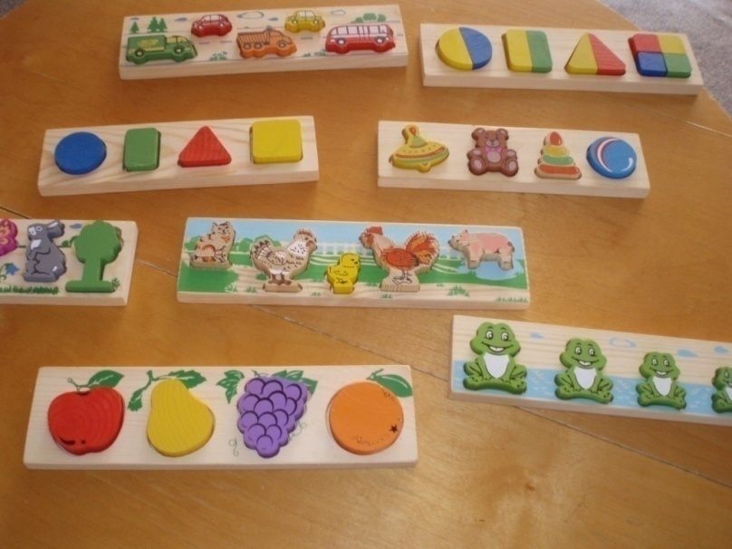
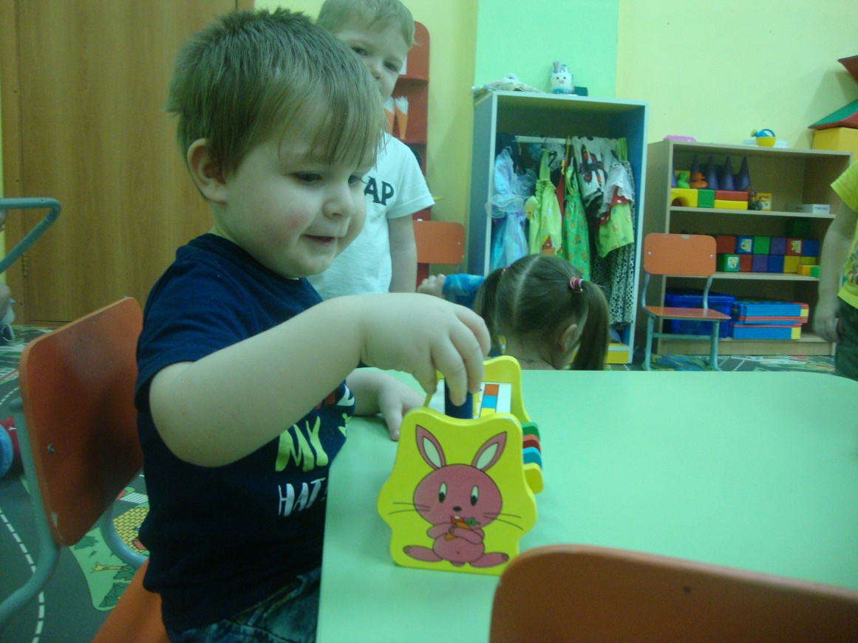
Вкладыши

Slide 9
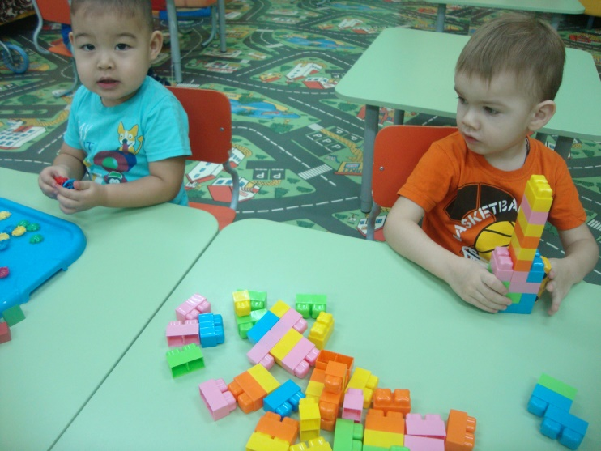
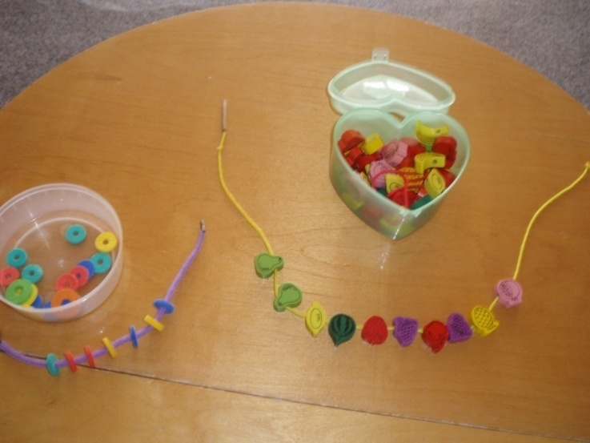
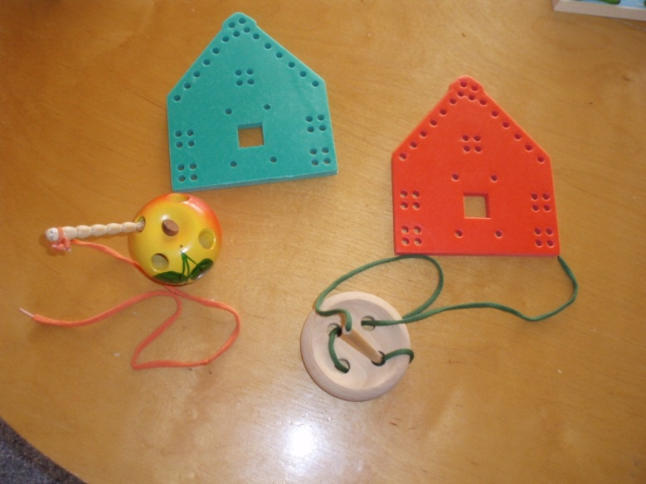
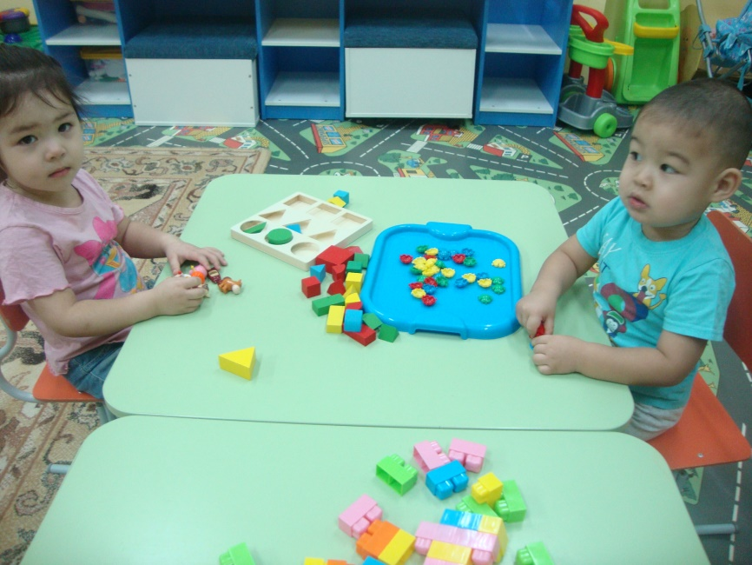
МАТЕРИАЛ НА РАЗВИТИЕ МЕЛКОЙ МОТОРИКИ КИСТЕЙ РУК (шнуровки, бусы)

Slide 10
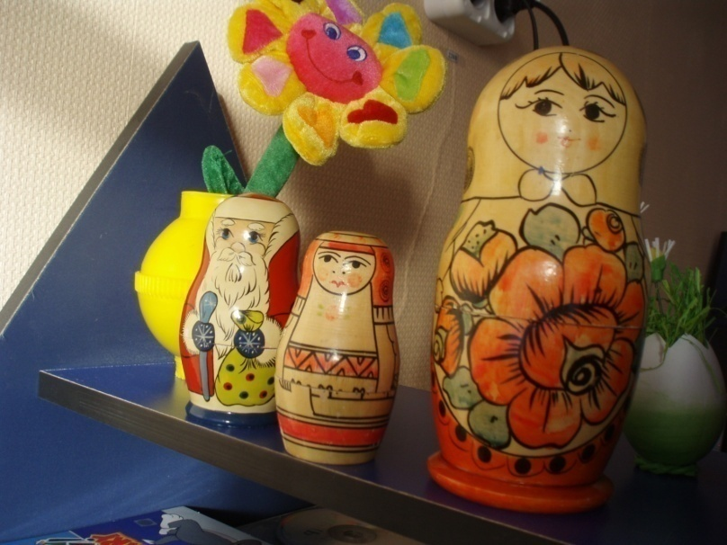
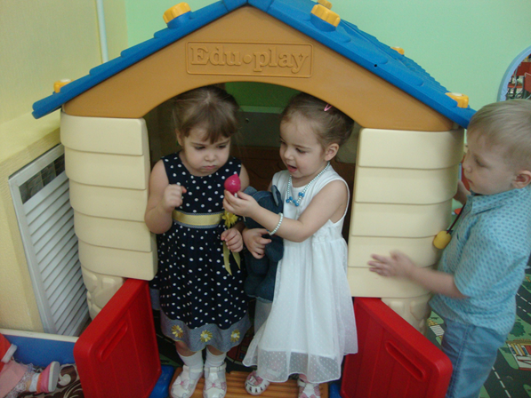
Традиционные нарядные дидактические игрушки

Slide 11
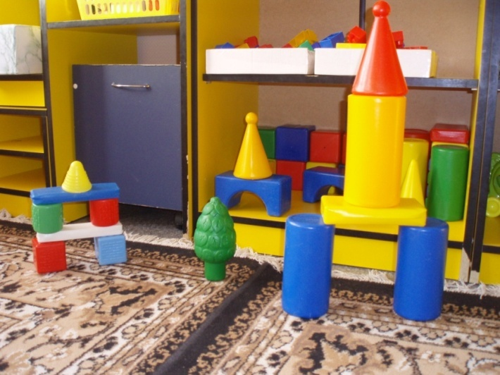
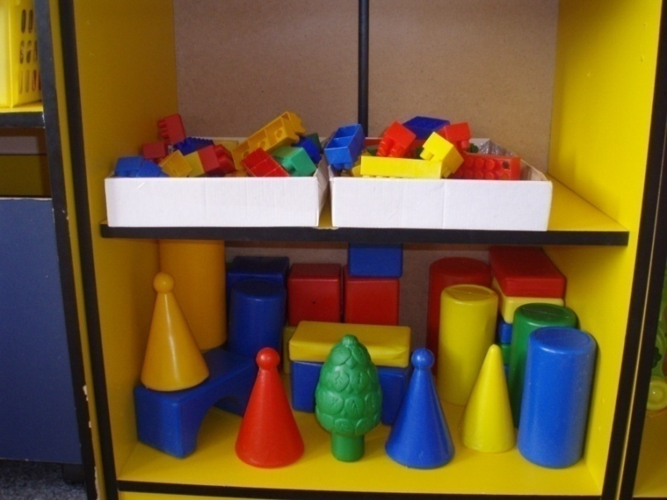
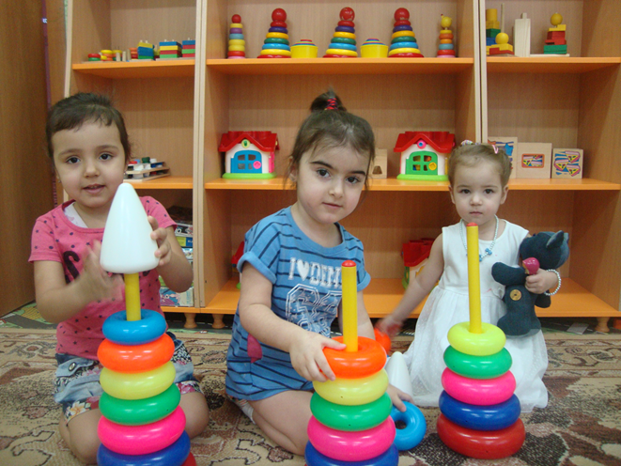
«Центр конструирования»
Конструкторы разного размера

Slide 12
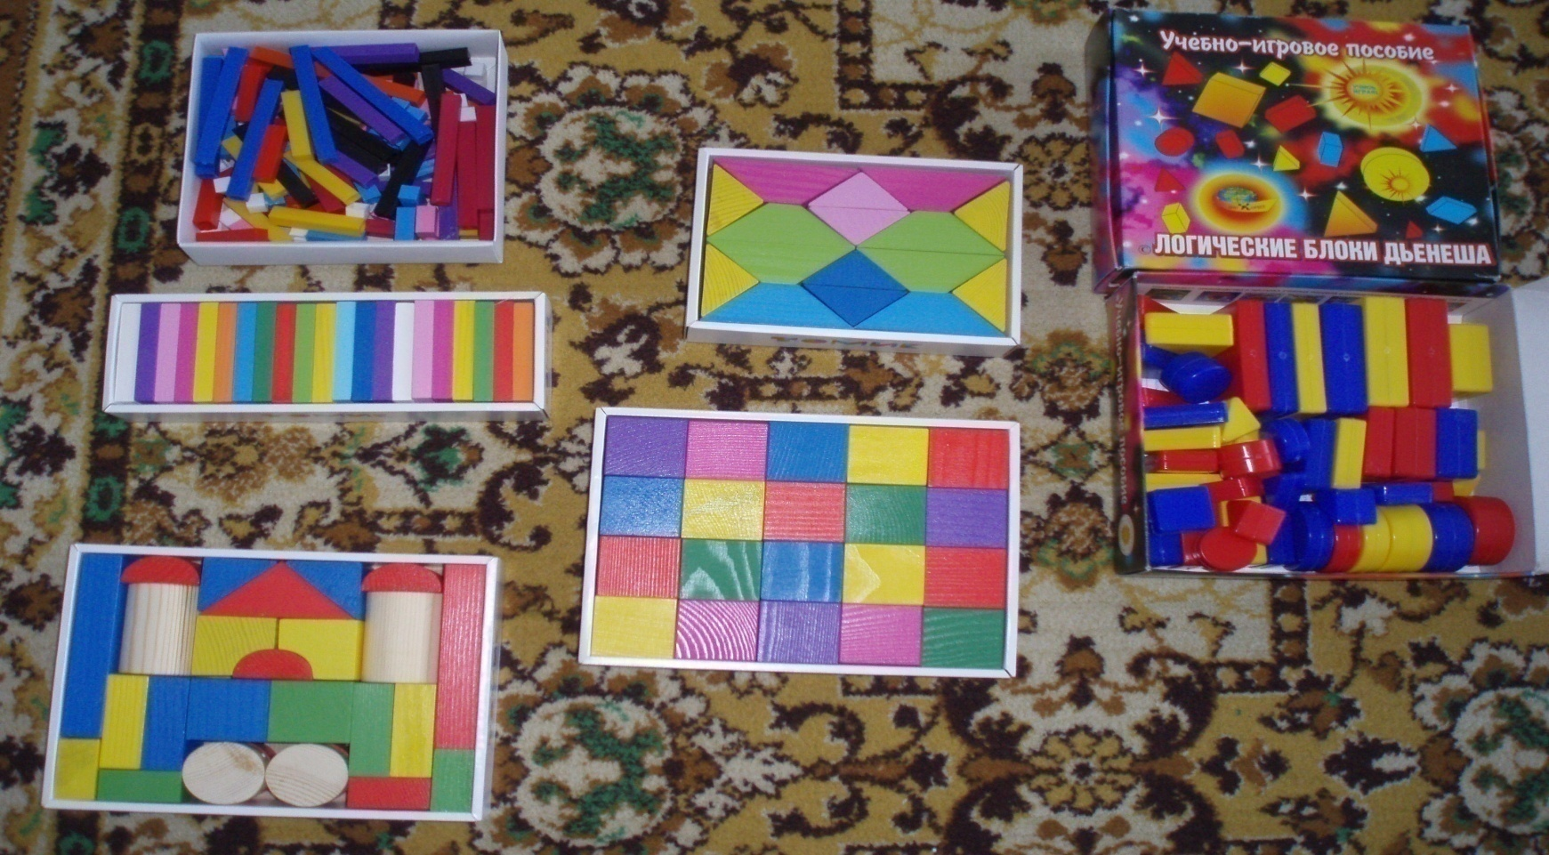
Логические блоки дьенеша, цветные палочки и кубики

Slide 13
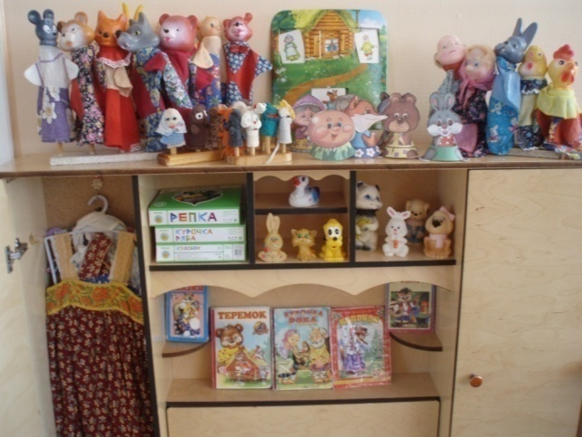
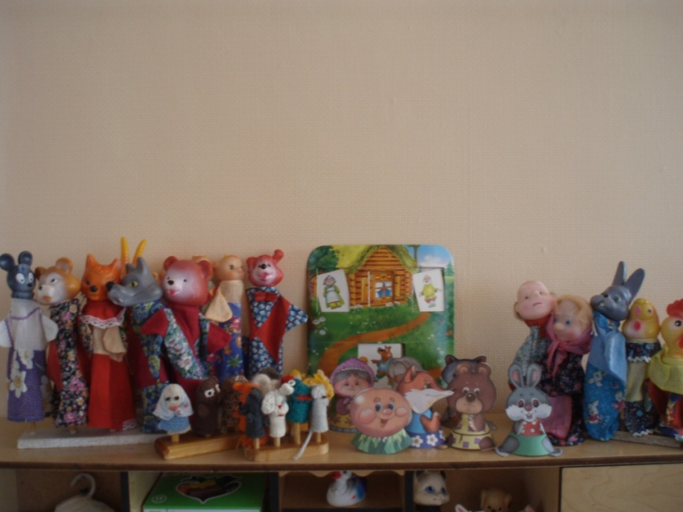
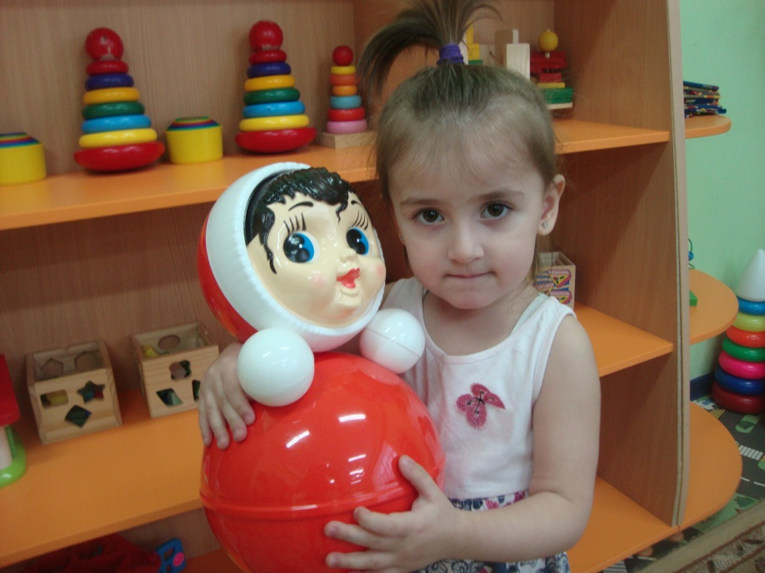
«ЦЕНТР ТЕАТРА»
Для театрально-художественной деятельности оборудовали театрализованную зону, где представлены разные виды кукольного театра, игрушки-животные для театрализации знакомых сказок, костюмы для ряженья, маски.

Slide 14
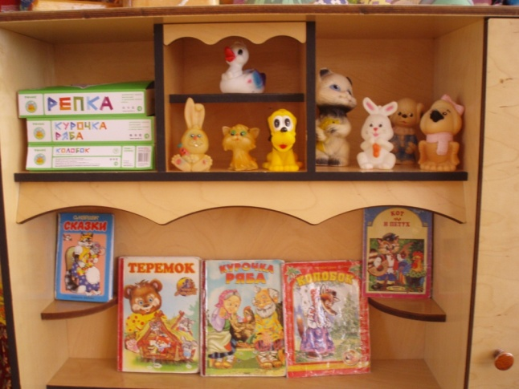
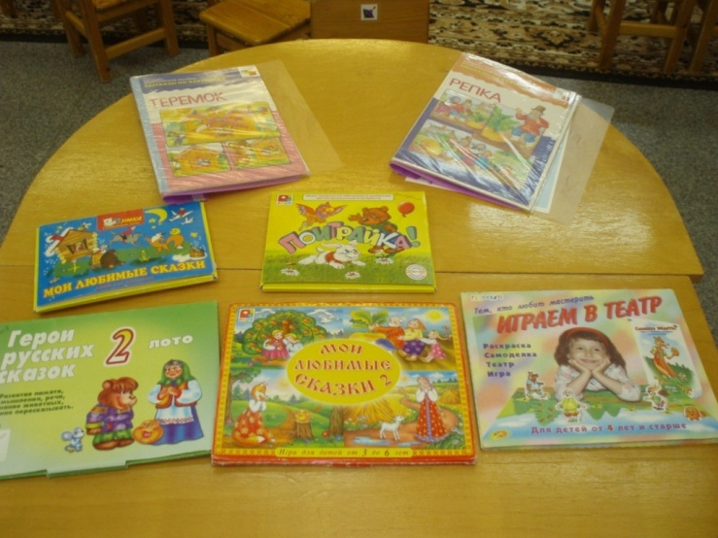
Книжная полочка, где мы размещаем знакомые и новые книги
Занимательные картинки, настольно- печатные игры

Slide 15
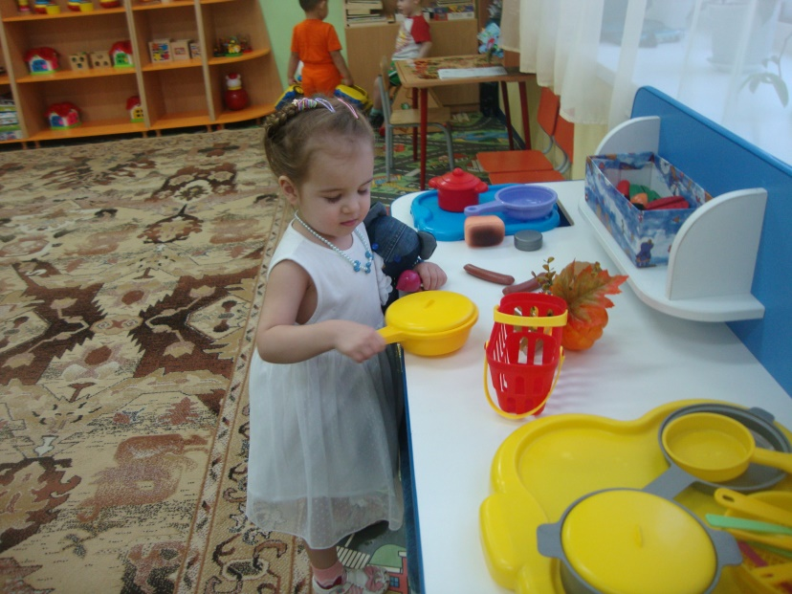
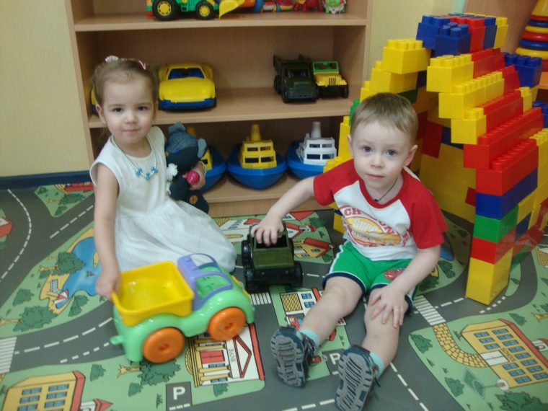
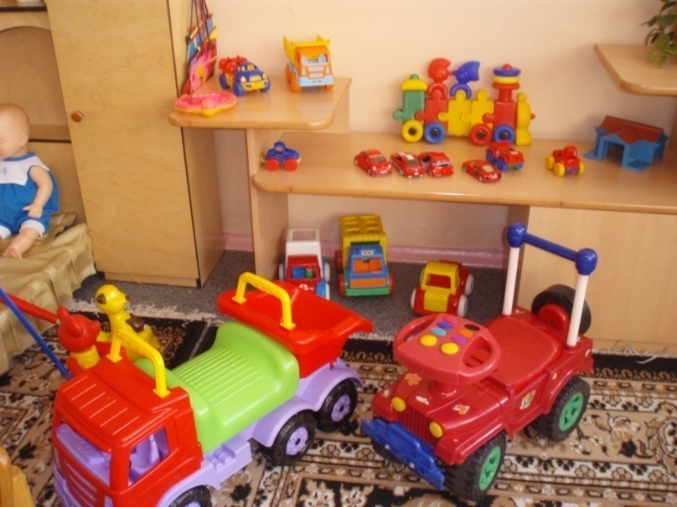
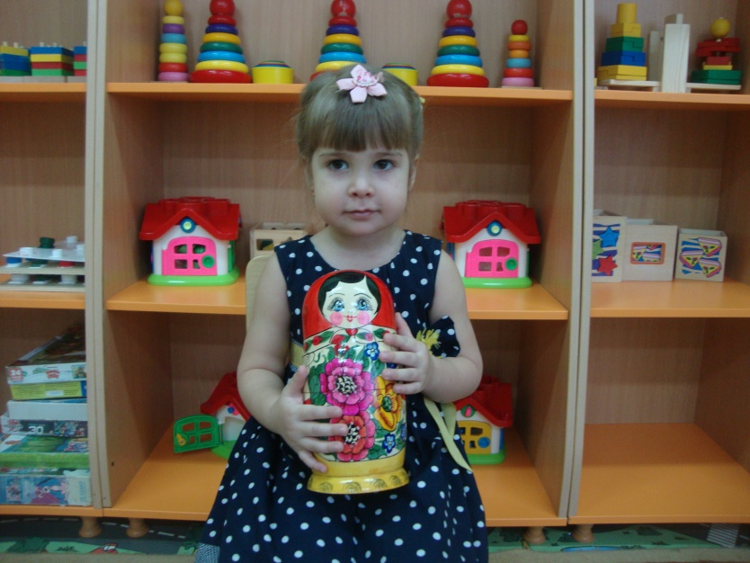
«ЦЕНТР ИГРЫ» Сюжетные игрушки
Игрушки-двигатели
(каталки разной формы, коляски, автомобили)

Slide 16
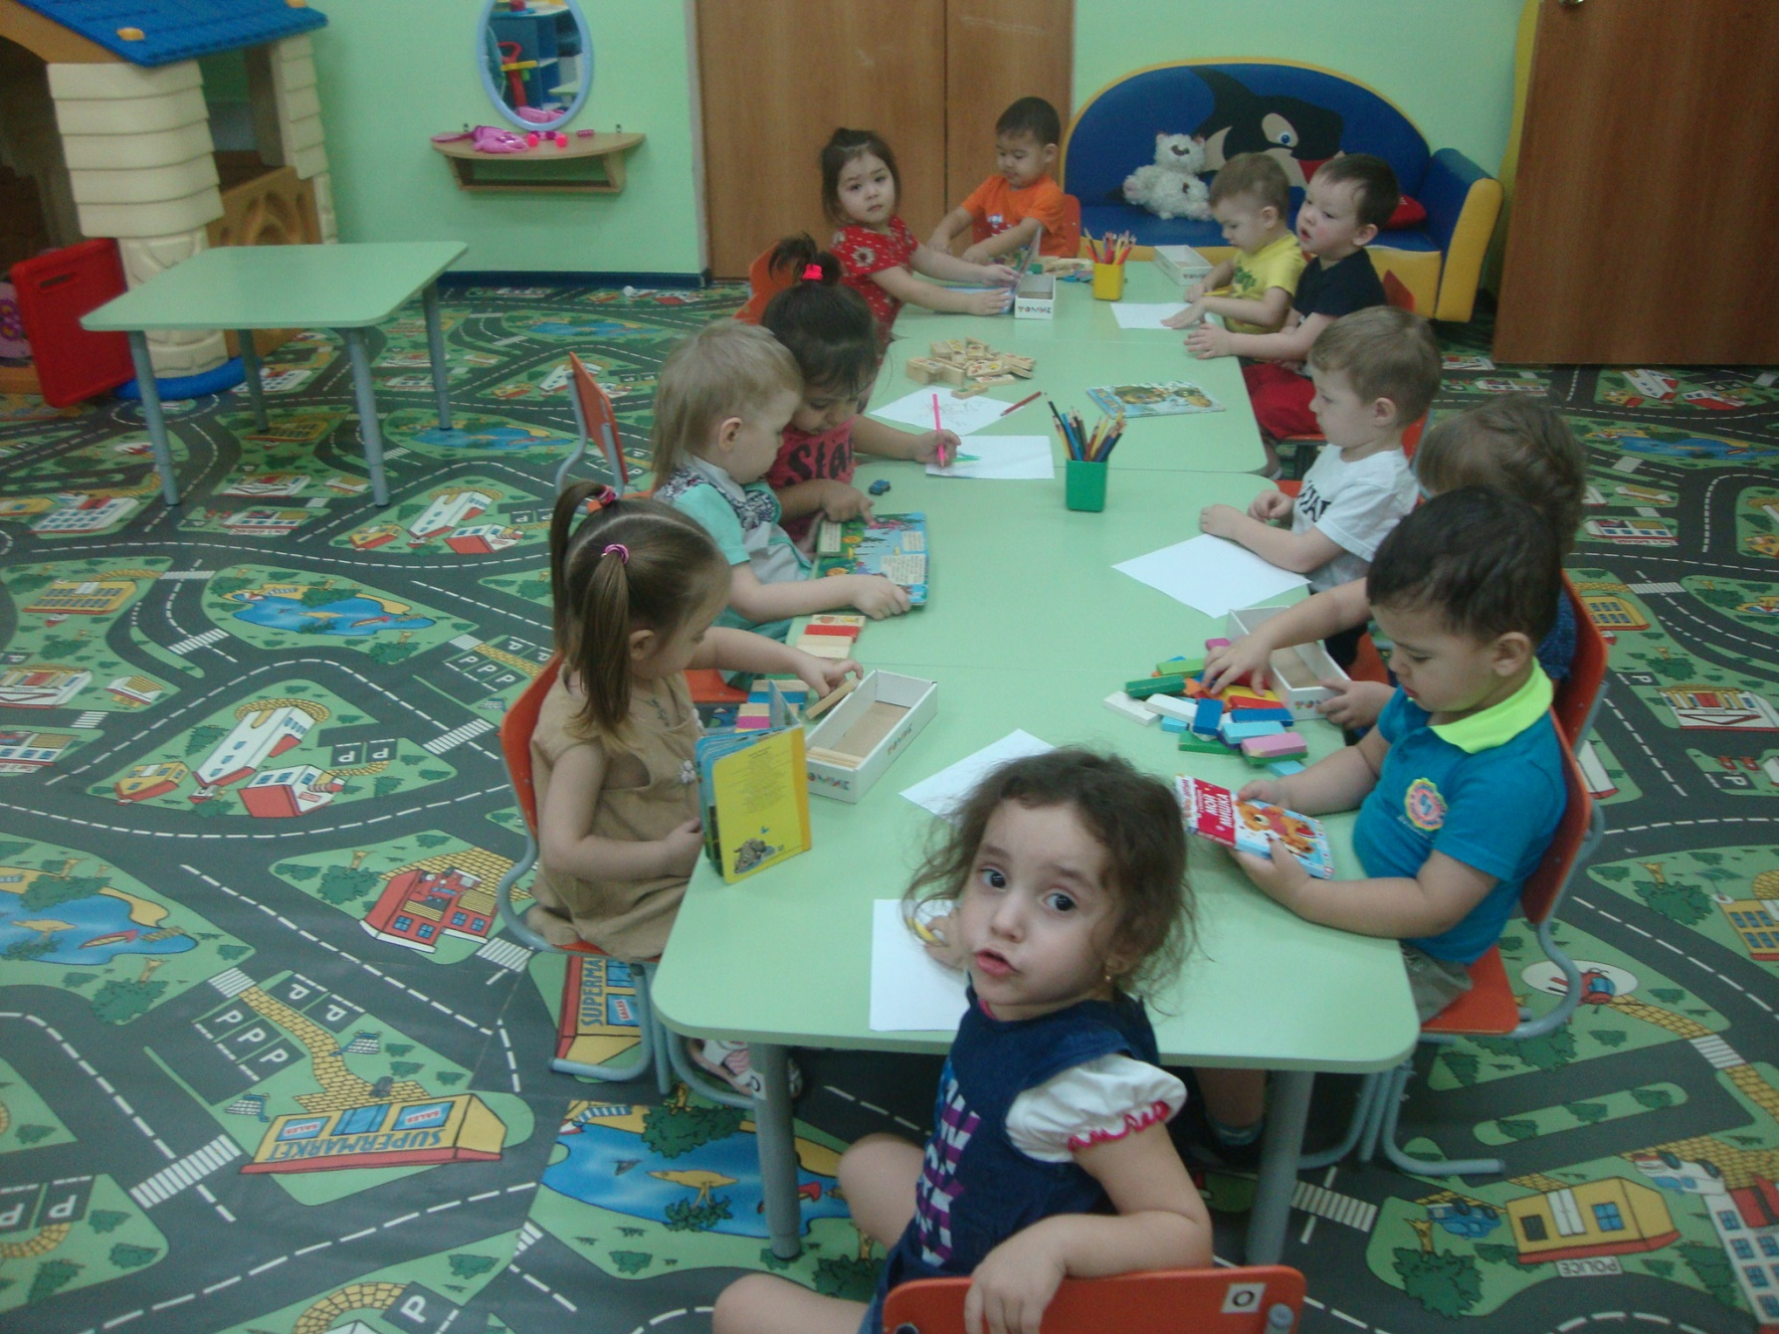

Slide 17
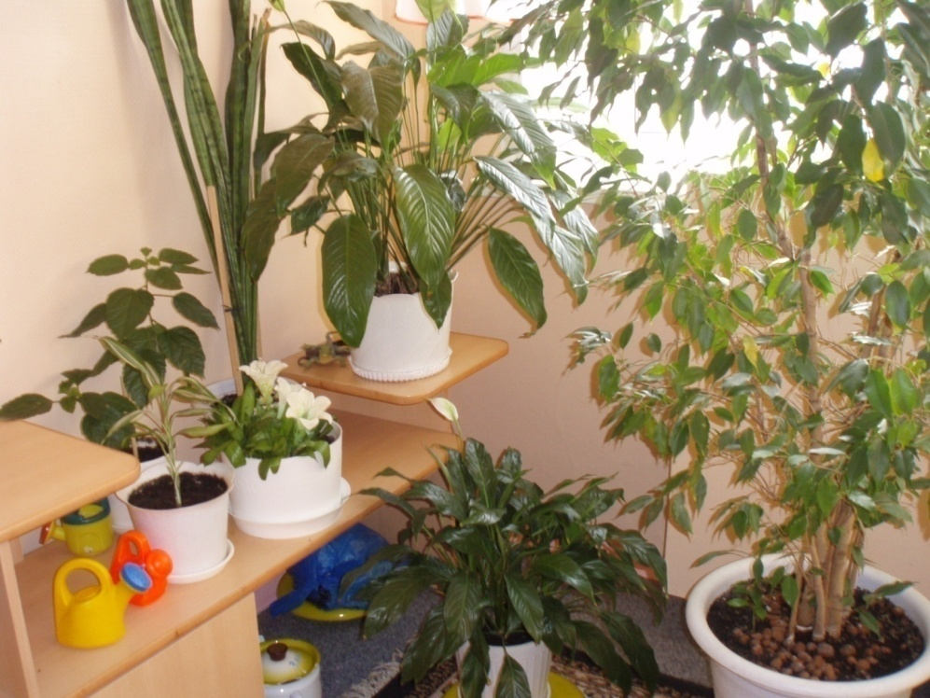
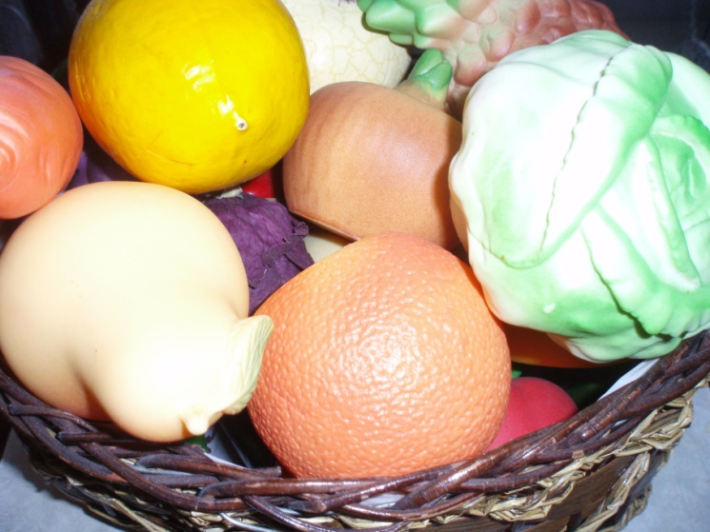
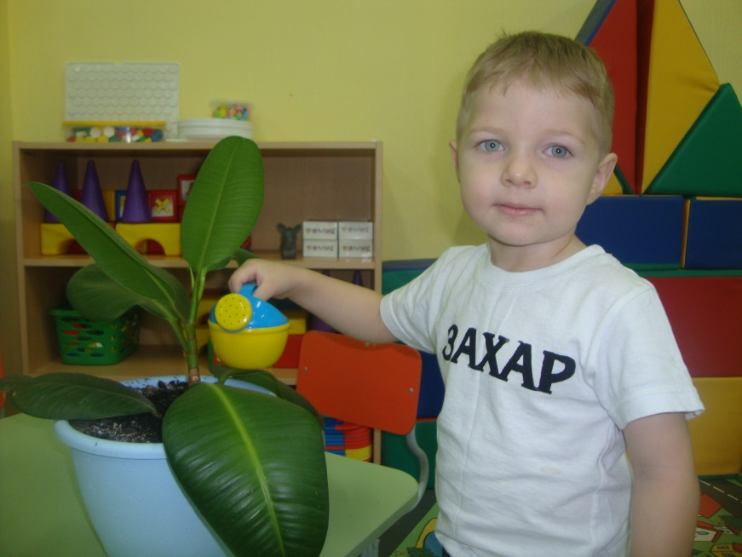
ЦЕНТР ПРИРОДЫ

